Slide 1
ウェブページ制作の基礎
タグの直接入力によるウェブページの制作
次のスライドへ進んだり，戻ったりしたい時は，右下のボタンをクリック。
次へ

Slide 2
今回使用するHTMLタグ一覧
タグ | 意味
<html> </html> | html文書
<head> </head> | ヘッダ
<title> </title> | タイトル
<body> </body> | 本文
<center> </center> | 中央揃え
<h1> </h1> | 見出し文字
<hr> | 横罫線
タグ | 意味
<p> </p> | 段落
<br> | 改行
<table> </table> | 表
<tr> </tr> | 表の行
<td> </td> | 表のデータ
<img src=“”> | 画像
前へ
次へ

Slide 3
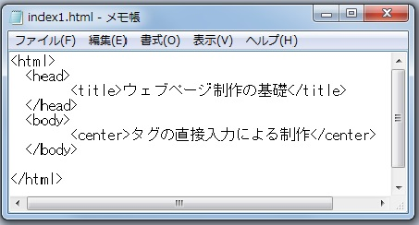
タグの直接入力による制作
１ メモ帳などのテキストエディタを起動し，HTML言語で下図のように記述する。
２ ファイル名を，「index1.html」としてデスクトップに保存する。
注：
HTML言語では，タグという決められた命令によって記述する。
例えば，文字を中央揃えしたいときは，
<center>文字</center>と記述する。
前へ
次へ

Slide 4
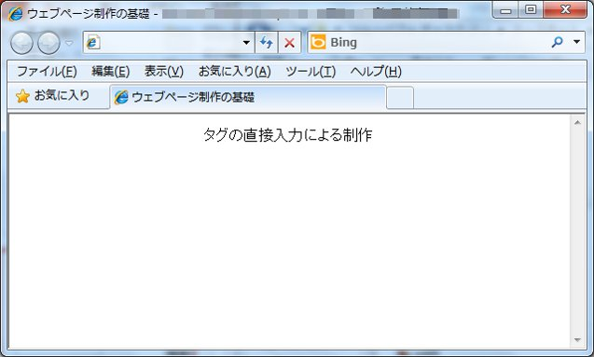
タグの直接入力による制作
３ 保存したファイル「index1.html」をブラウザで開き，確認する。
前へ
次へ

Slide 5
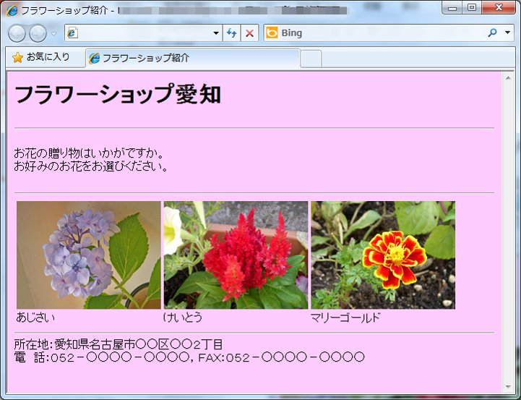
店舗の広告用ウェブページの制作
下図のような「フラワーショップ愛知」のウェブページを制作する。
前へ
次へ

Slide 6
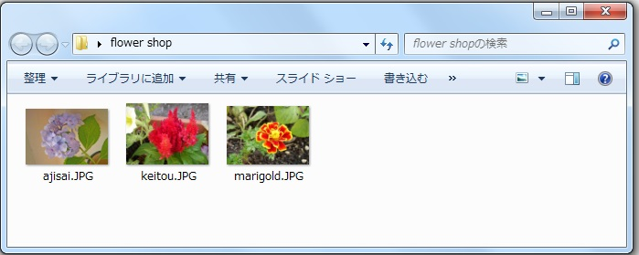
店舗の広告用ウェブページの制作
制作のための事前準備
１ デスクトップ上にウェブページ制作用フォルダ「flower shop」を作る。
以後，すべてのファイルはこのフォルダに保存する。
２ フラワーショップの商品画像を「flower shop」に保存する。
注：
練習用画像は，次のリンクよりダウンロードする。
・あじさい画像
・けいとう画像
・マリーゴールド画像
前へ
次へ

Slide 7
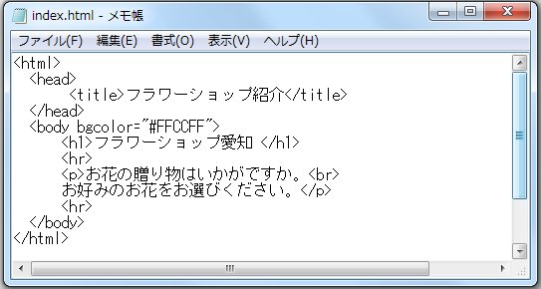
店舗の広告用ウェブページの制作
３ 「index1.html」を右クリックして，「プログラムから開く」を選択し，
メモ帳などのテキストエディタを起動してから，以下のように記述する。
４ ファイル名は「index.html」として，デスクトップ上のフォルダ
「flower shop」に保存する。
注：
<body bgcolor=“#FFCCFF”>で背景の色(弱い紫色)を指定している。
<hr>は，ページの区切りで，ブラウザでは罫線が表示される。
前へ
次へ

Slide 8
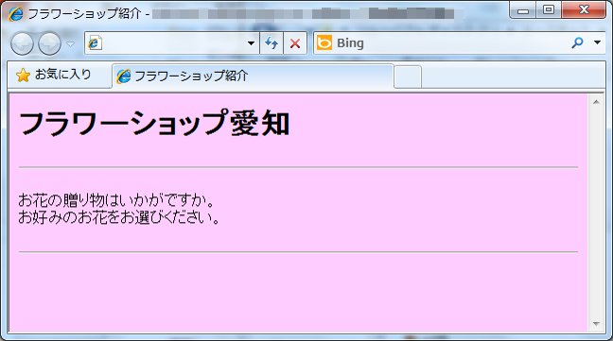
店舗の広告用ウェブページの制作
５ ファイル「index.html」をブラウザで開く。
前へ
次へ

Slide 9
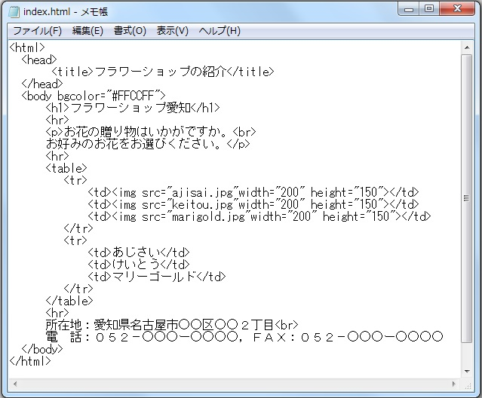
店舗の広告用ウェブページの制作
６ 花の画像を横に並べるために，「index.html」をメモ帳などのテキストエディタを
起動し，<table>～</table>で表を以下のように記述し，上書き保存する。
注：
表に，花の画像，店舗の所在地等を追加する。
<img src=“～”
width=“～”height=“～”>で
画像の場所，幅，高さを指定する。
前へ
次へ

Slide 10
店舗の広告用ウェブページの制作
７ ファイル「index.html」をブラウザで開く。
前へ
次へ

Slide 11
店舗の広告用ウェブページの制作
まとめ：今回使用したタグ一覧
タグ | 意味
<html> </html> | html文書
<head> </head> | ヘッダ
<title> </title> | タイトル
<body> </body> | 本文
<center> </center> | 中央揃え
<h1> </h1> | 見出し文字
<hr> | 横罫線
タグ | 意味
<p> </p> | 段落
<br> | 改行
<table> </table> | 表
<tr> </tr> | 表の行
<td> </td> | 表のデータ
<img src=“”> | 画像
前へ

